Slide 1
C/C++ Programming 11주차
이천솔 서상원

Slide 2
Contents
구분 | 내용 | 비고
1주차 | OT
2주차 | C++ 개요
3주차 | 문자열
4주차 | 클래스
5주차 | 변수종류, 상수, 동적 메모리할당, 오버로딩
6주차 | 제어구문과 함수, 오버로딩 심화
7주차 | 클래스의 상속
8주차 | 중간고사
9주차 | 프렌드
10주차 | 복사생성자, 대입연산자
11주차 | 클래스 전체 리뷰
12주차 | STL
13주차 | 변경 예정
14주차 | 변경 예정
15주차 | 기말고사

Slide 3
Class
C언어의 구조체 vs C++언어의 클래스
단, C++의 struct는 멤버함수 사용이 가능하나 접근제어(기본값)이 public이다.
C++의 struct는 class와 접근제어(기본값)을 제외하고는 동일하다.
C언어 구조체 | 클래스
멤버변수 o 멤버함수 x 접근제어(기본값): public 상속 x | 멤버변수 o 멤버함수 o 접근제어(기본값): private 상속 o

Slide 4
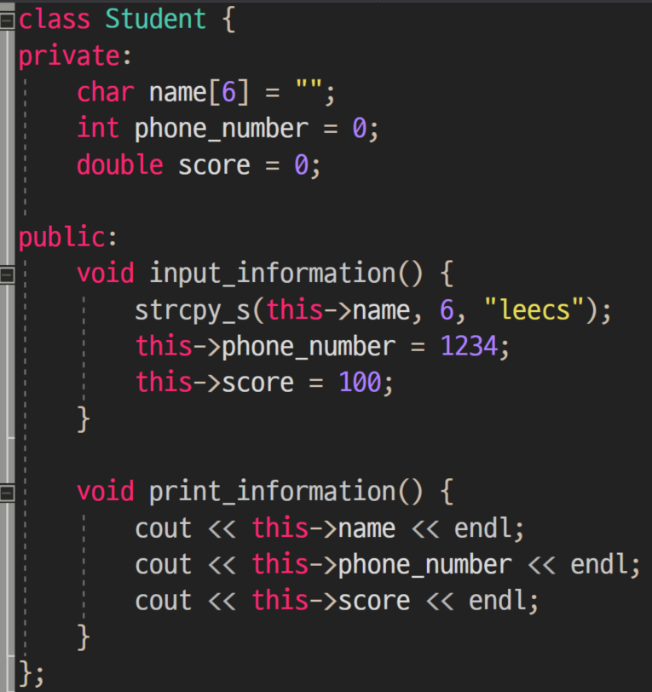
Class (기초 구성)
C++언어의 클래스
멤버변수
멤버함수
* 2번 압축파일 사용해보기

Slide 5
Class (접근제어 지시자)
C++언어의 클래스
접근제어 지시자
Public
Private
Protected
This포인터
: 해당 객체의 클래스를 가리킴
* 2번 압축파일 사용해보기

Slide 6
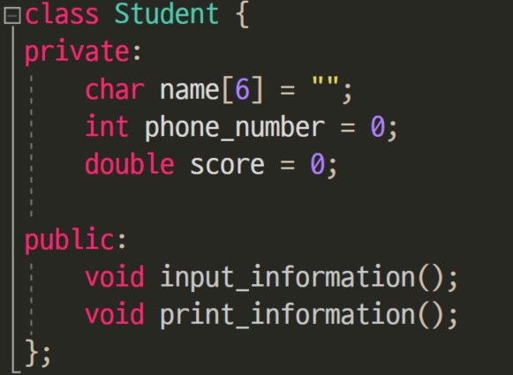
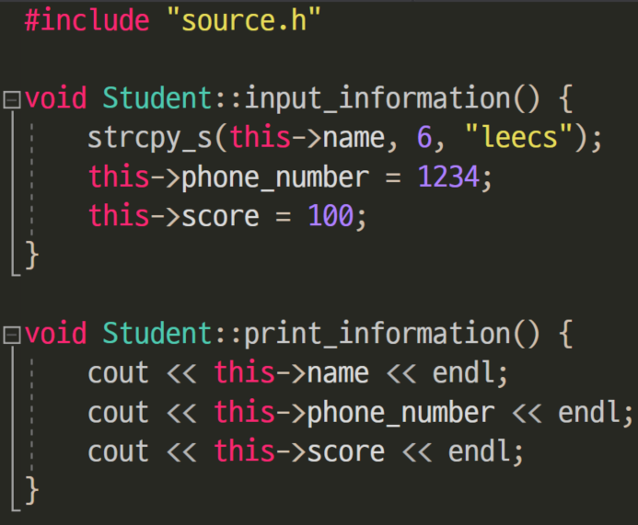
Class (멤버함수 외부정의)
C++언어의 클래스
범위지정 연산자
<source.h>
<source.cpp>
* 3번 압축파일 사용해보기

Slide 7
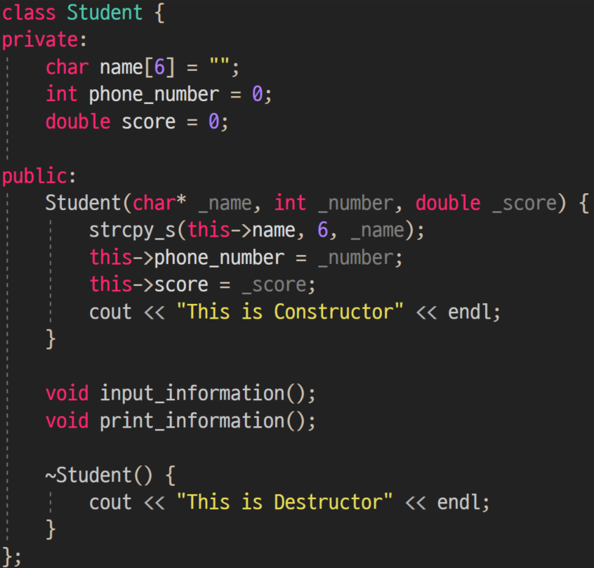
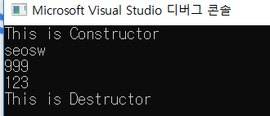
Class (생성자, 소멸자)
C++언어의 클래스
생성자
(Constructor)
소멸자
(Destructor)
* 4번 압축파일 사용해보기

Slide 8
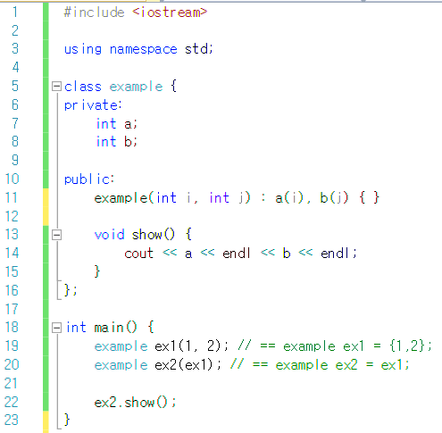

복사생성자
20번째 줄에서 ex2와 ex1사이에서 복사가 일어난다.
복사생성자는 정의하지 않아도 디폴트 복사생성자가 자동으로 삽입.
멤버와 멤버간의 복사
예제 1번 참조

Slide 9
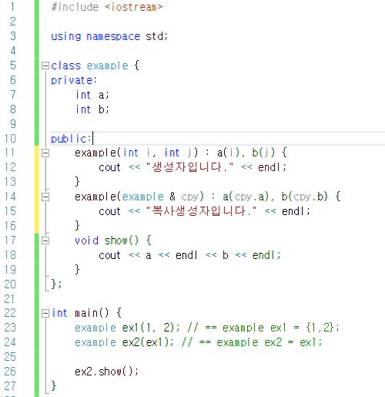
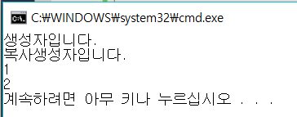
복사생성자
정의 하지 않았을 때 실행되는 복사생성자
예제 2번 참조

Slide 10
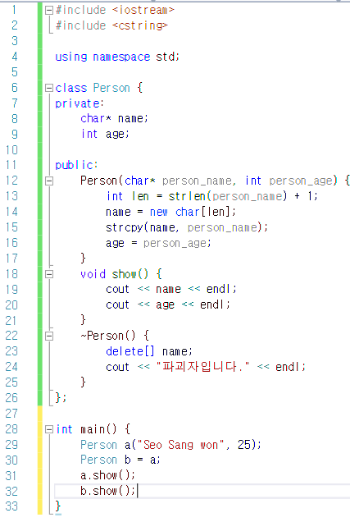
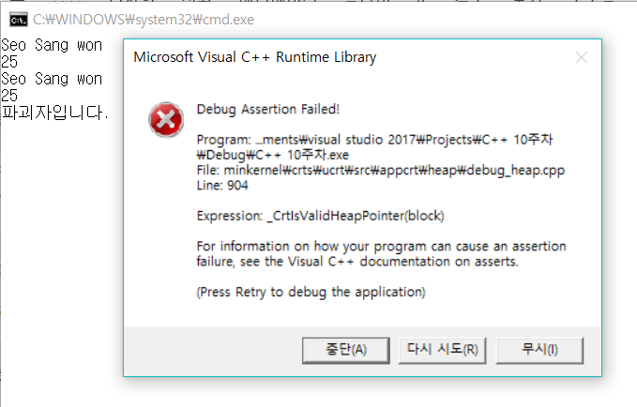
복사생성자의 문제점
옆의 코드는 디폴트 복사생성자가 삽입
왜 아래와 같은 문제점이 발생할까
멤버를 동적할당 할 때 생기는 문제점

Slide 11
복사생성자의 문제점
디폴트 복사생성자는 멤버와 멤버의 복사(얕은 복사)를 진행하기 때문에 아래 그림과 같이 하나의 문자열을 두개의 객체가 동시에 참조하게 된다.
이 때 객체 소멸하는 과정에서 문제점은 b가 먼저 소멸하게 된다면, b와 0x00이 소멸.
b의 소멸자가 호출되면서 0x00에 있던 문자열을 이미 소멸시켜버렸기 때문에, a 객체를 소멸할 때 문제가 된다.
a
name
0x00
age
25
0x00
Seo Sangwon
b
name
0x00
age
25

Slide 12
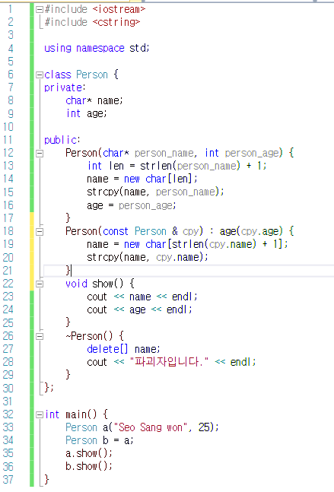
문제점 해결방법
예제 3번 참조
이부분만 추가해주면 해결된다.

Slide 13
문제점 해결방법
이전페이지의 소스코드의 경우 새로운 동적 할당을 해주어 b가 소멸하게되더라도, a의 name에서 가리키고 있던 주소에는 상관없다.
위와같은 형태가 깊은 복사이다.
a
0x00
name
0x00
Seo Sangwon
age
25
b
name
0x50
0x50
Seo Sangwon
age
25

Slide 14
정리
복사생성자
정의하지 않으면 디폴트 복사생성자 삽입.
디폴트 복사생성자는 맴버와 멤버의 복사(얕은 복사)를 진행
생성자 내에서 동적할당 혹은 깊은 복사가 필요하면 직접 정의해야 한다.
얕은 복사 : 객체를 복사할 때, 포인터의 경우 메모리를 할당 받는 것이 아닌 포인터 가리키는 곳만 저장.
깊은 복사 : 객체를 복사할 때, 포인터가 가리키는 것을 메모리 할당을 새로 해주고 그곳에 복사.

Slide 15
대입연산자
정의하지 않으면 디폴트 대입연산자가 삽입
디폴트 대입연산자는 멤버와 멤버의 복사(얕은 복사)를 진행한다.
연산자 내에서 동적할당, 깊은 복사가 필요하면 직접 정의를 해야한다.
대입연산자와 복사생성자의 차이점.
복사생성자 : 같은 타입의 객체로부터 어떤 객체를 초기화 할 때 호출되는 함수
대입연산자 : 같은 타입의 다른 객체에 어떤 객체의 값을 복사할 때 쓰이는 함
결과는 같지만 호출 시점이 다르다.
복사 생성자는 생성할 때 호출
대입 연산자는 생성을 마친 후 일반적인 상황에서 호출

Slide 16
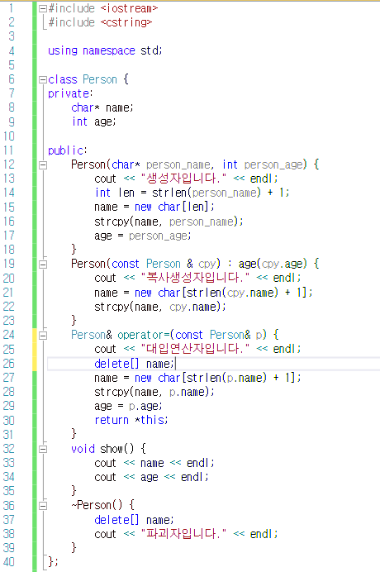
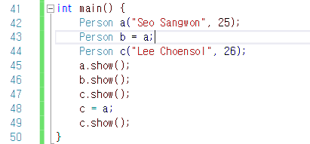
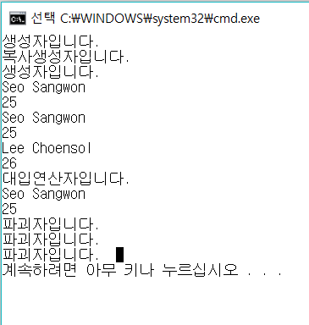
대입연산자
예제 4번 참조

Slide 17
상속
기초클래스(Base Class) & 파생클래스(Derived Class)
기초클래스(부모클래스) : 상속을 해주는 원본 클래스
파생클래스(자식클래스) : 상속을 받는 클래스
class 부모클래스
{
// …
};
Class 자식클래스 : 부모클래스
{
// 부모클래스의 모든 상태와 행동이 전달됨.
};

Slide 18
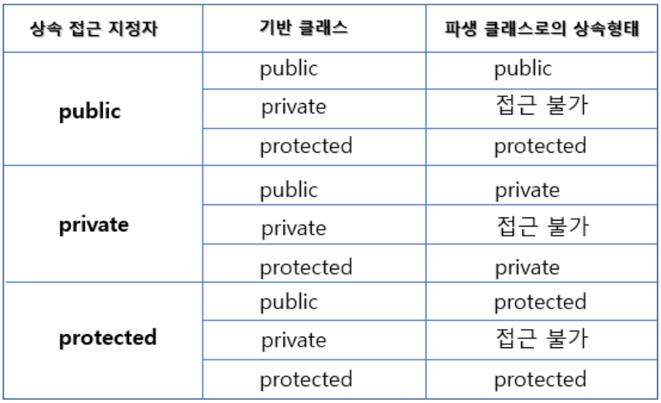
상속 접근 지정자

Slide 19
접근 제어
Public : 클래스의 외부에서 접근이 가능한 멤버
Protected : 클래스 외부에서 접근이 불가능하고, 클래스 내부, 파생클래스, 프렌드에서 접근 가능
Private : 클래스 외부, 파생클래스에서 접근이 불가능하고,
클래스 내부와 프렌드에서만 접근 가능

Slide 20
프렌드
클래스 객체 private영역을 클래스 외부에서 접근 불가
프렌드를 이용하면 클래스 내부가 아닌 곳에서 private 영역 접근 가능
프렌드 함수
어떤 클래스에 대한 이항 연산자 오버로딩 할 경우
Cout의 << 연산자, cin의 >> 연산자 오버로딩
프렌드 클래스
프렌드 멤버 함수

Slide 21
프렌드 멤버함수
class Tv;
class Remote {
void set_channel(Tv &tv, int channel);
void onoff(Tv &tv);
};
class Tv {
friend Remote::set_channel(Tv &tv, int channel);
void onoff() { on = !on; }
};
inline void Remote::onoff(Tv &tv) { tv.onoff(); }
Remote에서는 원형만 선언하고, 정의를 아래에 놓아 Tv::onoff()메서드가 알려진
다음 처리
만약, 인라인이 아니면 소스파일에서 구현

